Slide 1

Bölüm 4
Akım, Direnç ve Doğru Akım Devreleri

Slide 2
Doğru Akım Devreleri
Elektrik Akımı
Direnç ve Ohm Yasası
Elektromotor Kuvvet (EMK)
Kirchoff’un Akım Kuralı
Kirchoff’un İlmek Kuralı
Seri ve Paralel Bağlı Dirençler

Slide 3
Alternatif Akım Devreleri
Alternatif Akım
Alternatif Akım Devresinde Dirençler
Etkin (rms) Akım ve Gerilim
Bir AC Devresinde İndüktanslar
Bir AC Devresinde Kondansatörler
Bir AC Devresinde RLC

Slide 4
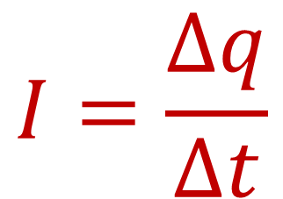
Elektrik Akımı
Δt süresince Δq yükü taşıyan bir demet iletken bir telin belli bir kesitinden geçmişse demetin taşıdığı akım
$$I=\frac{∆q}{∆t}$$
A
olur. Birimi ise Amper (A)’dir. 1 A = 1 C / s
Birim alandan geçen yükler pozitif, negatif ya da her ikisi olabilir
Akımı yönü, elektrik akımının yönü pozitif yüklerin yönü olarak kabul edildi. Yani, akımın yönü, elektron akışının yönünün tersidir.

Slide 5
Elektrik Akımının Yönü
A
Birim alandan geçen yükler pozitif, negatif ya da her ikisi olabilir
Akımı yönü, elektrik akımının yönü pozitif yüklerin yönü olarak kabul edildi. Yani, akımın yönü, elektron akışının yönünün tersidir.

Slide 6
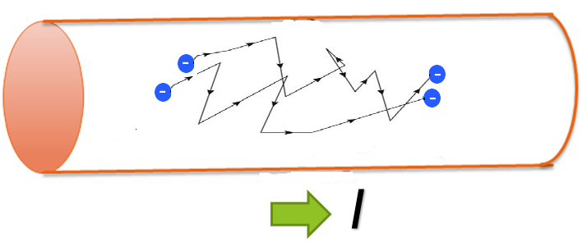

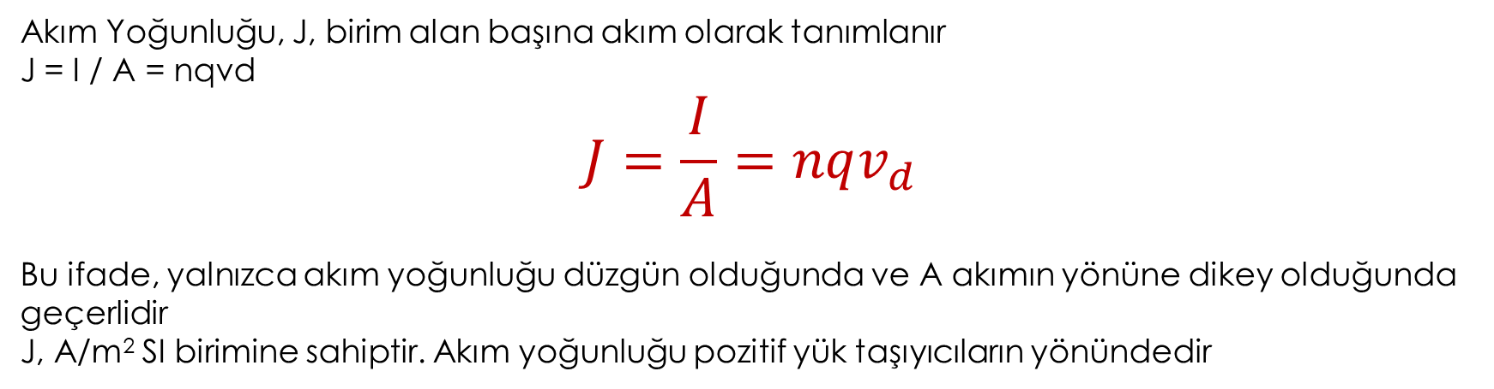
Elektrik Akımı
Zikzak siyah çizgiler, bir iletken içindeki bir yük taşıyıcısının hareketini temsil eder
Net sürüklenme hızı azdır. Keskin yönündeki değişiklikler çarpışmalardan kaynaklanmaktadır
Elektronların net hareketi, elektrik alanının yönünün tersidir
Akım Yoğunluğu, J, birim alan başına akım olarak tanımlanır
J = I / A = nqvd
$$J=\frac{I}{A}=nqv_{d}$$
Bu ifade, yalnızca akım yoğunluğu düzgün olduğunda ve A akımın yönüne dikey olduğunda geçerlidir
J, A/m² SI birimine sahiptir. Akım yoğunluğu pozitif yük taşıyıcıların yönündedir
E
$$v_{d}$$

Slide 7
Elektrik Akımı
E
$$v_{d}$$
Bir elektrik alanının varlığında, tüm çarpışmalara rağmen yük taşıyıcıları iletken boyunca yavaşça bir sürüklenme hızı v_{d} ile hareket eder.
Elektrik alanı, teldeki iletken elektronlara kuvvet uygular.
Bu kuvvetler, elektronların telde hareket etmesine ve bir akım oluşturmasına neden olur.

Slide 8
Elektrik Akımı
E
$$v_{d}$$
Elektronlar zaten telin içinde mevcuttur.
Pil tarafından oluşturulan elektrik alanına tepki verirler.
Pil elektronları beslemiyor, sadece elektrik alanını belirliyor.

Slide 9
Elektrik Akımı
Sürüklenme Hızı, v_{d}
E
$$v_{d}$$
Akıma katkıda bulunan atom başına bir serbest elektrona sahip olan bir bakır tel farzedelim.
10.0 A'lık bir akım taşıyan 12-geyçli (tel kalınlığı, 0.2117 cm çaplı) bir bakır tel için sürüklenme hızı 2.23 x 10⁻⁴ m / s'dir.
Bu, sürüklenme hızları için tipik bir büyüklük mertebesidir.

Slide 10

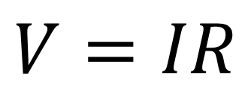
Direnç ve Ohm Yasası
Dirençten geçen akımın yönü, her zaman direncin yüksek potansiyelli ucundan düşük potansiyelli ucuna doğrudur. Direnci R ile gösteririz. Direncin uçları arasındaki V potansiyel farkı dirençte I akımına neden oluyorsa, direnç
$$V=IR$$
veya
olarak tanımlanır. Bu bağıntıya Ohm Yasası denir. Direncin birimi Ohm (Ω)’dur. Bu yasa, I’nın V ile orantılı olduğu dirençlerde geçerlidir. Bu dirençlere omik dirençler denir.
Elektriksel güç ifadesini ise aşağıdaki gibi ifade edebiliriz:
Birimi ise Watt (W)’tır.

Slide 11

Direnç ve Ohm Yasası
İletkenliğin tersi özdirençtir:
$$ρ=\frac{1}{σ}$$
SI birimlerinde ohm-metre (Ω. m) dir
Özdirenç ayrıca dirençle de ilgilidir:
$$R=ρ\frac{L}{A}$$
L

Slide 12
Elektromotor Kuvvet (EMK)
Bir akünün elektromotor kuvveti ε (emk), akünün terminalleri arasında sağlayabileceği maksimum olası voltajtır.
Emk enerji sağlar, bir kuvvet uygulamaz.
Akü normalde devrede enerji kaynağı olacaktır.
Akünün pozitif terminali negatif terminalden daha yüksek bir potansiyeldedir.
Kabloların direnç göstermediğini düşünüyoruz.
İç direnç sıfır ise, kaynak gerilimi emk değerine eşittir. Gerçek bir bataryada, iç direnç var, r ise, Kaynak voltajı:
ΔV = ε – Ir

Slide 13
Kirchoff’un Akım Kuralı
Elektrik devreleri Kirchoff kuralları olarak bilinen iki temel kural ile analiz edilmektedir. İlki, Kirchoff’un Akım (bağlantı noktası) kuralıdır ve bir bağlantı noktasına giren bütün akımların toplamı, bağlantı noktasından çıkan tüm akımların toplamına eşit olmalıdır.
I= I₁ + I₂ + I₃ +…

Slide 14
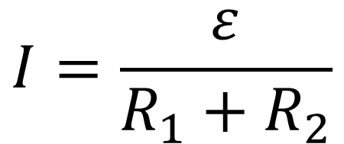
Kirchoff’un İlmek Kuralı
Devrenin her noktasında q yükünün belirli bir elektriksel potansiyel enerji değeri vardır. Sonuçta, her noktanın başlangıç noktasına göre sabit bir potansiyel değeri vardır. Devrede belli bir noktadan başlar, aynı noktada son bulursanız, potansiyel değeri aynı olan noktaya geri dönmüş olursunuz. Bu gerçek Kirchoff’un ilmek kuralı ile özetlenebilir:
Kapalı bir ilmek boyunca, potansiyel değişmelerinin cebirsel toplamı sıfıra eşit olmalıdır.
$$I=\frac{ε}{R_{1}+R_{2}}$$

Slide 15
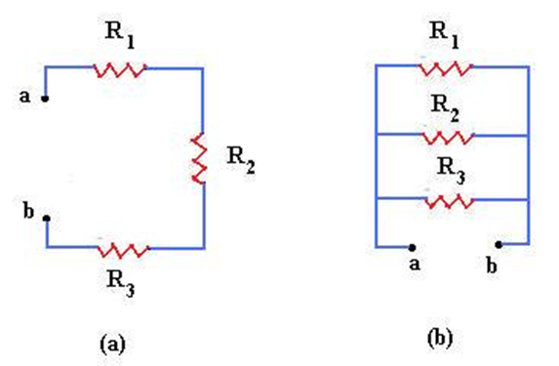
Seri ve Paralel Bağlı Dirençler
Seri bağlı dirençlerde eşdeğer direnç,
R_{eş}= R₁ + R₂ + R₃ + …
ve paralel bağlı dirençlerde eşdeğer direnç,

Slide 16
Ampermetre ve Voltmetre
Elektrik ölçü aletleri elektrikle ilgili ölçümler yaparlar. Akım miktarı veya şiddeti amper cinsinden bir ampermetre ile ölçülür. Voltmetre ise volt cinsinden potansiyel farkını ölçer. Ampermetre ve voltmetrenin temel yapım esasları aynıdır. Her birisi bir manyetik alan içerisinde bulunan bir bobin bulundurur. Bir ampermetre veya voltmetre bir devreye bağlandığında, bobinden bir akım geçer. Akım bobinden geçerken bir göstergeyi hareket ettirir ve ölçek üzerinde bir yere getirir. Ölçekli göstergede amper ve volt cinsinden sayılar vardır.
Sivri uçlu göstergede devreden geçen akımı veya devrenin iki noktası arasındaki potansiyel farkını gösterir. Ampermetre ve voltmetre arasındaki en büyük fark, bunların dirençleridir. Ampermetre bobinini teşkil eden tellerin direnci çok düşüktür. Böylece, ampermetre içinde geçen devre akımının tamamı buradan geçer. Voltmetre için bunun tersi geçerlidir. Voltmetrenin yüksek bir direnci vardır. Bir devreye bağlandığı takdirde, voltmetreden çok az bir akım geçer. Voltmetre bobininden geçen akım miktarı gerilim (voltaj) ile orantılıdır. Voltaj artarken, bobindeki akım da artar.
Ayrıca, bir ampermetre ilgili ölçüm yerine seri bağlanır. Voltmetre ise ölçüm yerine paralel bağlanmak zorundadır.

Slide 17
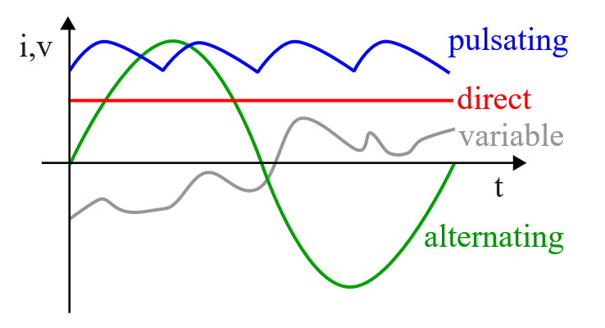
Alternatif Akım
Elektrik akımı yön ve büyüklükçe sabit kaldığı duruma doğru akım (DC), eğer zamanla değişiyorsa alternatif akım (AC) adı verilir.
Evdeki elektrikli ev aletlerinde, alternatif akım (AC) devreleri kullanır. Bir AC kaynağı, direnç, indüktans ve kondansatör içeren bir seri devreye alternatif bir gerilim uygulanırsa, alternatif akımın genlik ve zaman karakteristikleri ne olur?

Slide 18
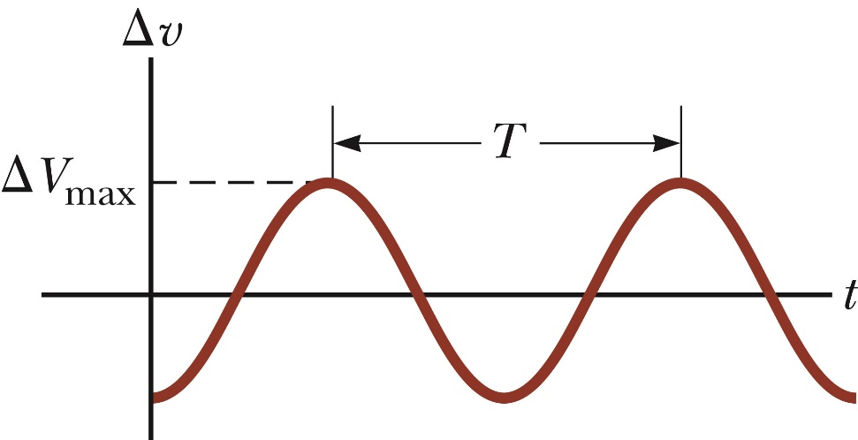

Alternatif Akım
Bir AC güç kaynağının çıkışı sinüzoidaldır ve aşağıdaki denkleme göre zamanla değişir:
V, anlık gerilimdir. V₀, kaynağın maksimum çıkış voltajıdır. Gerilim genliği olarak da adlandırılır. ω, AC geriliminin açısal frekansıdır:
$$V=V_{0}sinωt$$
$$V$$
$$V_{0}$$
F, kaynak frekansıdır. T, kaynağın periyodudur.
Gerilim, çevrimin yarısı boyunca pozitiftir ve diğer yarısı boyunca negatiftir.

Slide 19
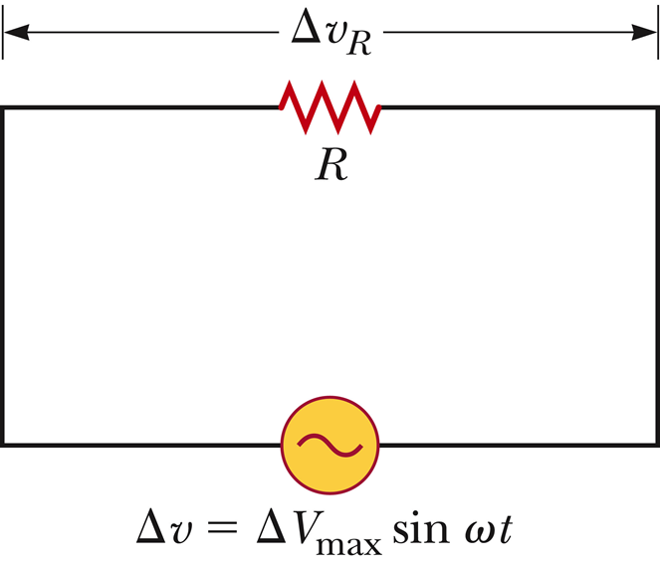

Alternatif Akım Devresinde Dirençler
Bir AC kaynağı ve bir dirençten oluşan bir devre düşünün. AC kaynağı, tarafından ile sembolize edilir.
V_{R}, direncin anlık voltajıdır.
$$V_{R}$$
$$V_{R}=V=V_{0}sinωt$$
$$V=V_{0}sinωt$$

Slide 20

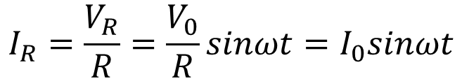
Alternatif Akım Devresinde Dirençler
Dirençteki anlık akım
Direnç üzerindeki anlık gerilim de şu şekilde verilir:
$$I_{R}=\frac{V_{R}}{R}=\frac{V_{0}}{R}sinωt=I_{0}sinωt$$
$$V_{R}$$
$$V_{R}=I_{0}R sinωt=V_{0}sinωt$$
$$V=V_{0}sinωt$$

Slide 21
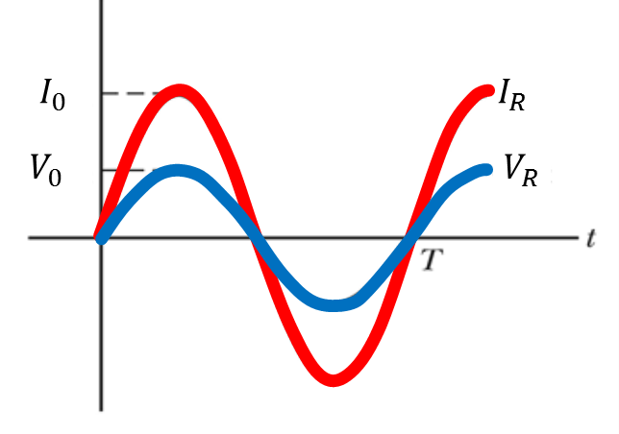
Alternatif Akım Devresinde Dirençler
Grafik, direncin üzerindeki akım ve voltajı gösterir.
Akım ve voltaj aynı anda maksimum değerlerine ulaşır.
Akımın ve voltajın fazda olduğu söylenir.

Slide 22
Alternatif Akım Devresinde Dirençler
Bir sinüsel uygulanan bir voltaj için bir dirençteki akım her zaman dirençteki gerilimle aynı fazdadır.
Akımın yönünün direncin davranışı üzerinde hiçbir etkisi yoktur.
Dirençler hem DC hem de AC devrelerinde aynı şekilde davranırlar.

Slide 23
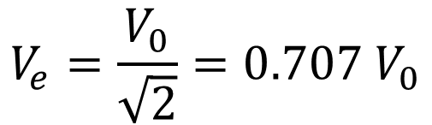
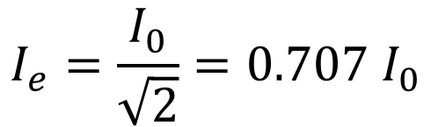
Etkin (rms) Akım ve Gerilim
Bir çevrimdeki ortalama akım sıfırdır.
Dirençler, akımın yönüne değil büyüklüğüne bağlı olarak bir sıcaklık artışı yaşarlar.
Güç, akımın karesi ile ilgilidir.
rms, karekök ortalama anlamına gelir
Alternatif gerilim ve akımın rms değerleri şöyle verilir:
$$V_{e}=\frac{V_{0}}{\sqrt{2}}=0.707 V_{0}$$
$$I_{0}$$
$$I_{R}$$
$$V_{0}$$
$$V_{R}$$
$$I_{e}=\frac{I_{0}}{\sqrt{2}}=0.707 I_{0}$$

Slide 24
Güç (P)
Alternatif bir akımı taşıyan bir dirence iletilen ortalama güç

Slide 25
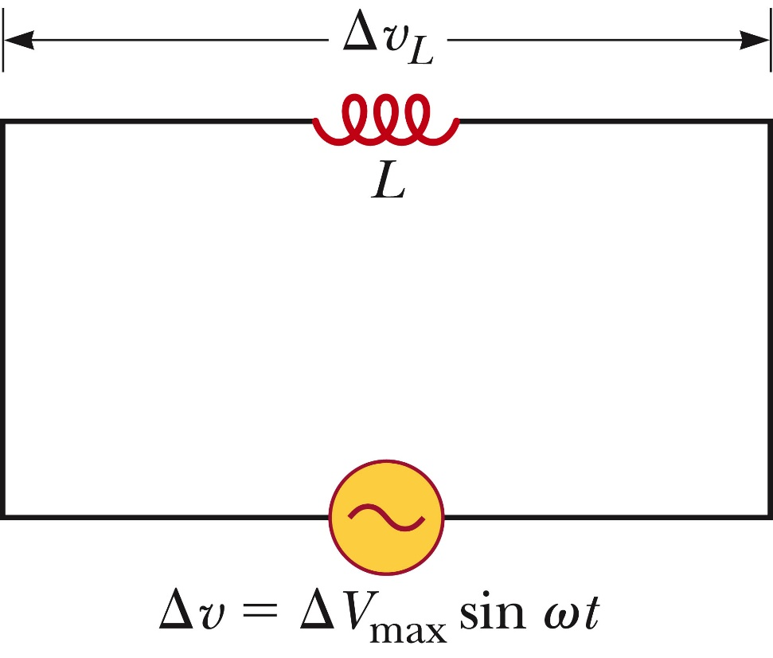

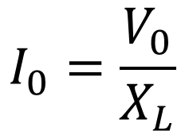
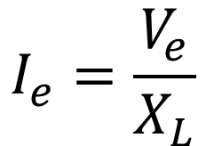


Bir AC Devresinde İndüktanslar
$$V_{L}$$
İndüktans direnci alternatif gerilimin f frekansı ile bobinin L özindüksiyon katsayısına doğru orantılı olarak bağlıdır. İndüktansı X_{L} olan bobin için;
$$X_{L}=ωL=2πfL$$
Birimi Ω (ohm)’dur. Devredeki akım;
$$V=V_{0}sinωt$$
$$I_{e}=\frac{V_{e}}{X_{L}}$$
$$I_{0}=\frac{V_{0}}{X_{L}}$$
Şeklinde ifade edilir.

Slide 26


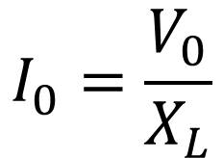
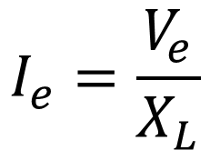
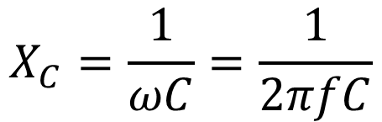

Bir AC Devresinde Kondansatörler
$$V_{C}$$
Sığaçtan alternatif akım geçerken bu akıma karşı sığacın sığası ve alternatif gerilimin frekansına bağlı olacak şekilde bir direnç oluşur. Bu dirence kapasitans adı verilir. Kapasitans (direnç), sığa ile ters orantılıdır. X_{C} ile gösterilir
$$C$$
$$X_{C}=\frac{1}{ωC}=\frac{1}{2πfC}$$
Birimi Ω (ohm)’dur. Devredeki akım;
$$V=V_{0}sinωt$$
$$I_{e}=\frac{V_{e}}{X_{L}}$$
$$I_{0}=\frac{V_{0}}{X_{L}}$$
Şeklinde ifade edilir.

Slide 27
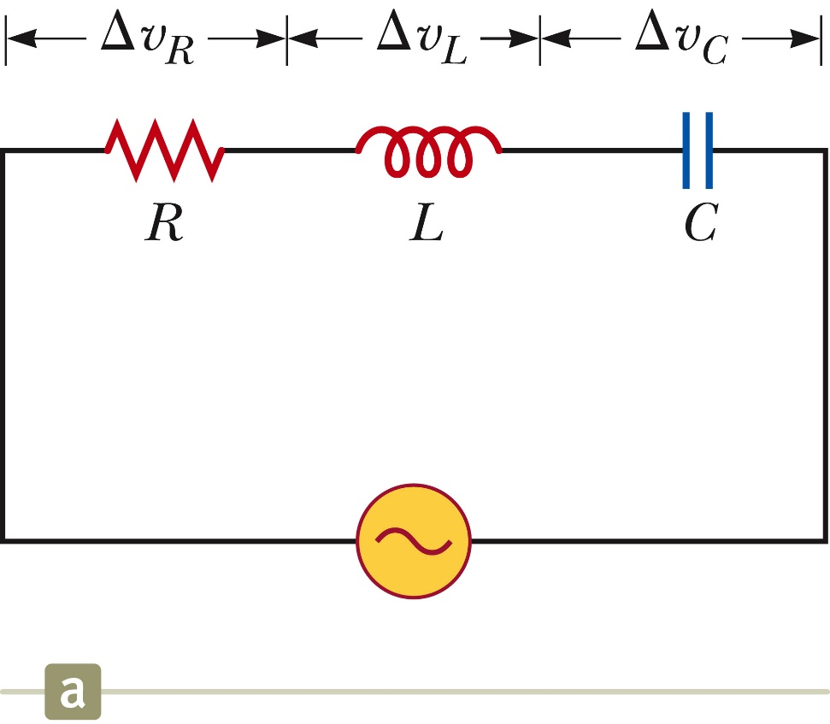



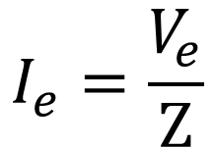


Bir AC Devresinde RLC
Şekildeki RLC (Direnç, bobin, sığaç)
devresinin alternatif akıma karşı gösterdiği
toplam direnç (empedans):
$$V_{R}$$
$$V_{L}$$
$$V_{C}$$
$$Z=\sqrt{R^{2}+{(X_{L}−X_{C})}^{2}}$$
İle verilir. Birimi Ω (ohm)’dur. Devredeki akım;
$$I_{e}=\frac{V_{e}}{Z}$$
$$V=V_{0}sinωt$$
Şeklinde ifade edilir.

Slide 28
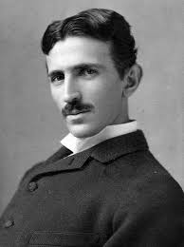
Nikola Tesla
1856 - 1943
Amerikan fizikçisi / mucidi
Alternatif akım elektrik
Yüksek gerilim transformatörlerler
AC iletim hatlarını kullanarak elektrik enerjisi taşıma
"Dünya, Nikola Tesla'nın dengi biri gelmesi için çok uzun bir süre beklemelidir.« E.ARMSTRONG

